Slide 1
„U svijetu likovnih umjetnika” Alma Thomas

Slide 2
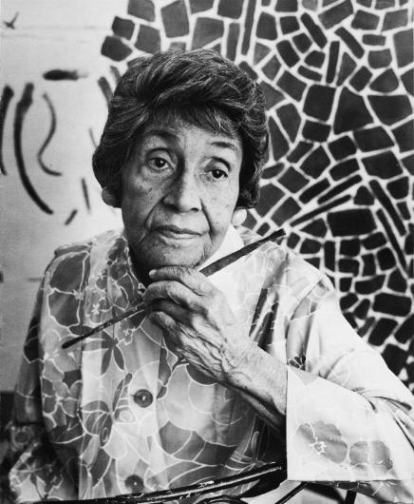
Alma Thomas
rođena 1891. g.
vidi prirodu kao raznobojni apstraktni mozaik
poznata po jedinstvenom stilu slikanja - velike, apstraktne slike ispunjene uzorcima svijetlih boja

Slide 3
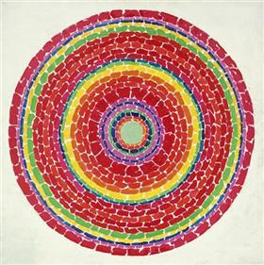
Proljeće u Washingtonu
Alma Woodsey Thomas · 1971

Slide 4
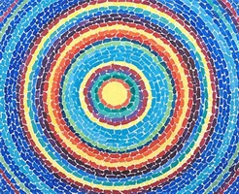
Slijetanje Apollo 13,
Alma Woodsey Thomas - 1970

Slide 5
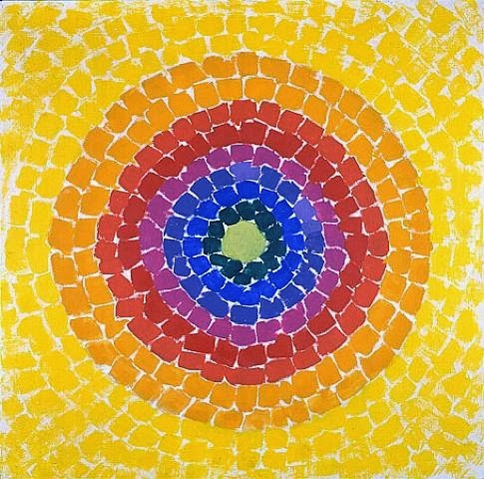
Uskrsnuće
Alma Woodsey Thomas · 1966

Slide 6
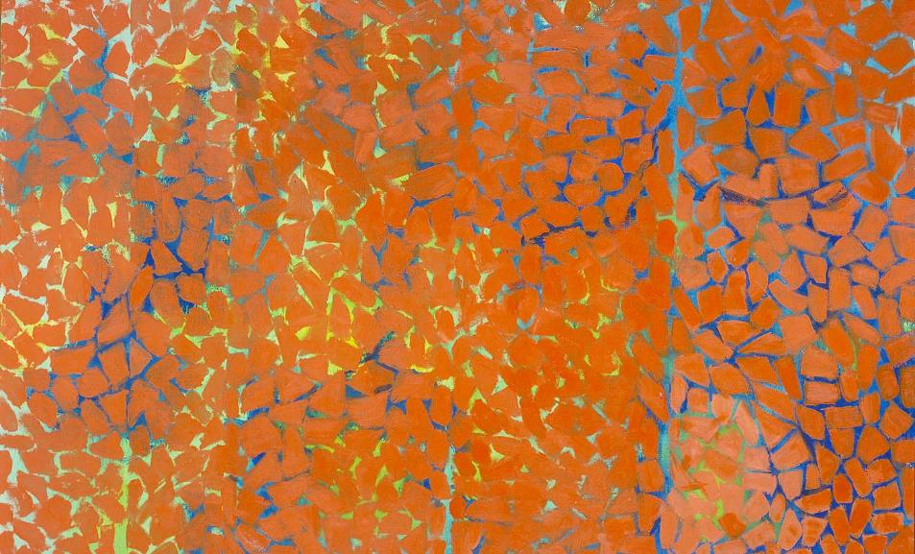
Jesensko lišće leprša na povjetarcu
Alma Woodsey Thomas · 1973.

